Slide 1
SOLUÇÕES

Slide 2
Conceitos
SOLUTO
É a substância dissolvida. Está em menor
SOLVENTE
É a substância que dissolve o soluto.
SOLUÇÃO
Soluto e solvente formam um sistema homogêneo.

Slide 3
Solubilidade e Saturação
SOLUBILIDADE
É a máxima quantidade possível de um soluto que pode ser dissolvida em uma certa quantidade de solvente a uma dada temperatura.
SOLUÇÕES SATURADAS E INSATURADAS
A solução contendo a máxima quantidade possível de soluto dissolvido é chamada solução saturada e, antes desse ponto, insaturada.
Após saturarmos uma solução, qualquer quantidade extra da substância que estava sendo adicionada ficará depositada no fundo do recipiente. Essa quantidade não dissolvida é chamada de precipitado, depósito.

Slide 4
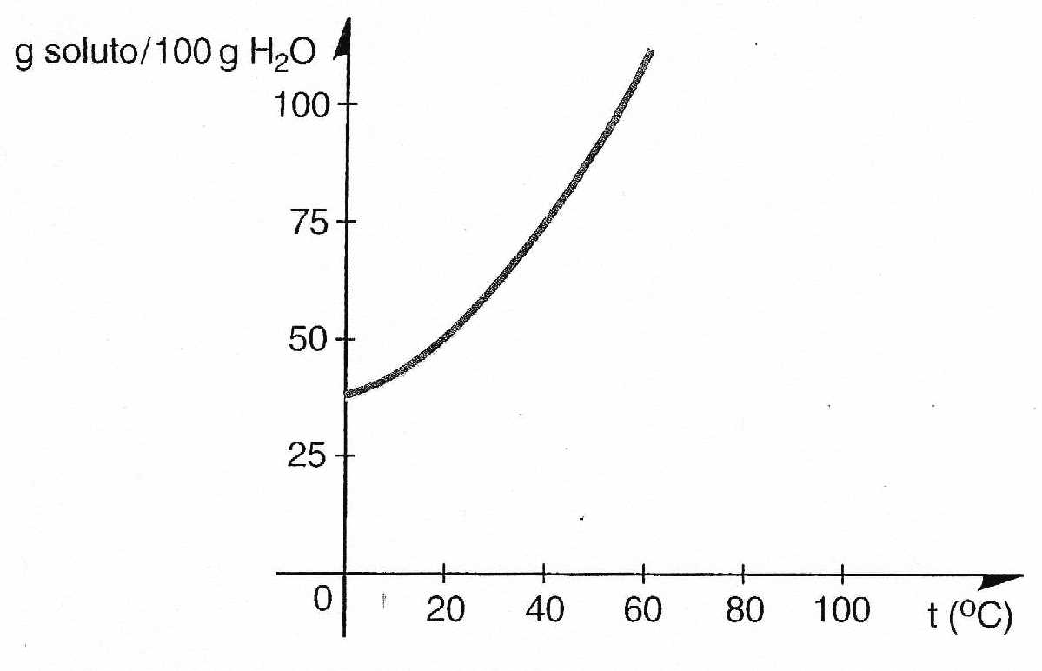
Curva de Solubilidade
A solubilidade varia com a temperatura.
Curva Solubilidade x Temperatura

Slide 5
Curva de Solubilidade
Para sabermos qual é a máxima quantidade de soluto que pode ser dissolvida numa dada temperatura, procede-se da seguinte maneira:
Traçamos uma reta vertical, partindo da temperatura considerada, até encontrarmos a curva de solubilidade.
Desse ponto da curva, prosseguimos horizontalmente até o eixo vertical do gráfico. O valor obtido indica quantos gramas de soluto podem ser completamente dissolvidos em 100 g de água àquela temperatura.

Slide 6
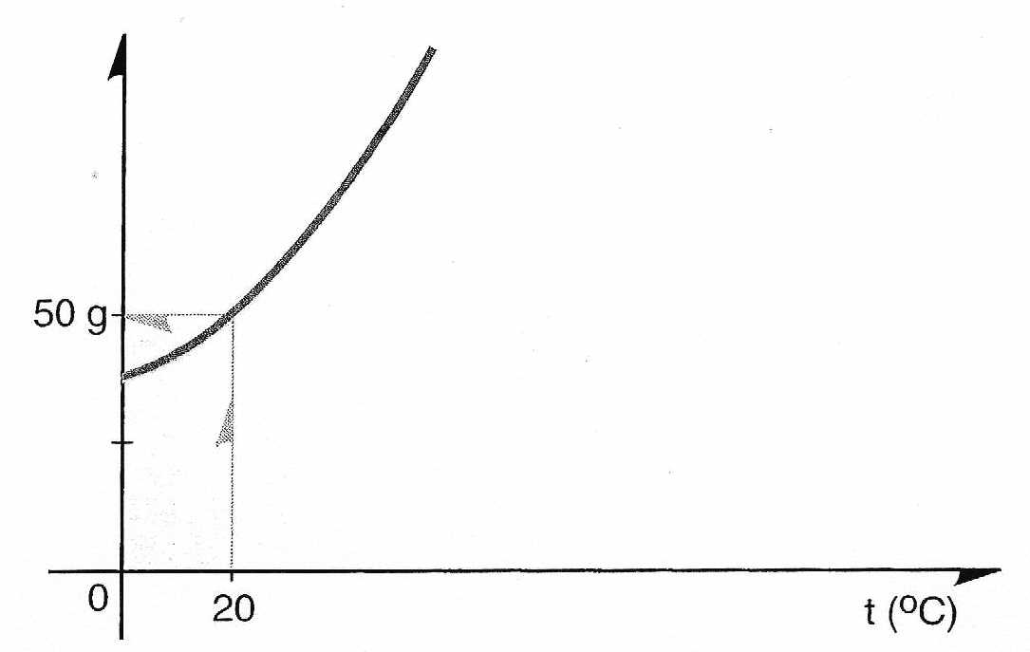
Curva de Solubilidade
EXEMPLO 1
A 20 °C, podem dissolver-se no máximo 50 g de soluto em cada 100 g de água, sem que reste qualquer depósito não dissolvido no fundo do recipiente.
Todos os pontos situados abaixo da curva correspondem a soluções insaturadas.
Todos os pontos localizados na própria curva correspondem a soluções saturadas sem a precipitação de soluto.
Os pontos situados acima da curva correspondem a soluções saturadas com a presença de soluto precipitado.

Slide 7
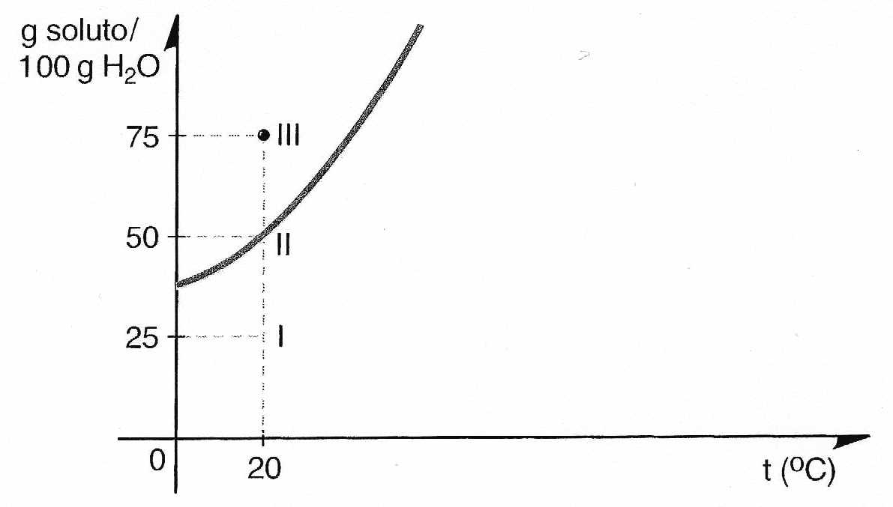
Curva de Solubilidade
O ponto I corresponde a uma solução, a 20 °C, contendo 25 g de soluto. Tal solução é insaturada, já que a essa temperatura é possível dissolver até 50 g de soluto.
O ponto II indica uma solução também a 20 °C, mas contendo 50 g de soluto. Tal solução é saturada, mas ainda não apresenta soluto precipitado.
O ponto III corresponde a uma solução, a 20 °C, contendo 75 g de soluto. Portanto, saturada com 25 g de soluto precipitado.
EXEMPLO 2

Slide 8
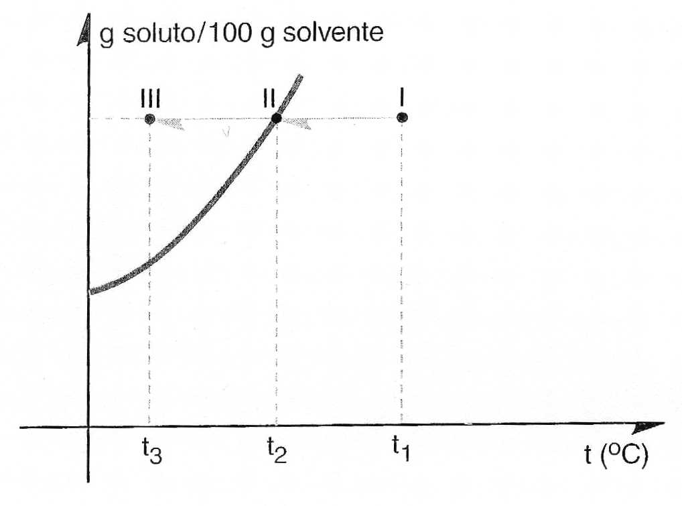
Soluções Supersaturadas
Vamos considerar uma solução insaturada (I) à temperatura t₁. Se formos diminuindo a temperatura até t₂, a solução se tornará saturada (II). Normalmente, diminuindo a temperatura ainda mais, até t₃, o excesso de soluto se precipitará (III).
Algumas vezes, porém, em condições favoráveis (por exemplo, sob resfriamento muito lento e sem nenhuma agitação), é possível obter, na etapa III, uma solução em que o soluto não se precipita, mas permanece inteiramente dissolvido. Nesse caso, o solvente contém mais soluto dissolvido do que seria esperado a mesma temperatura t₃. Esse solução é chamada de supersaturada.

Slide 9
Fatores que Afetam a Solubilidade
Tipo de solvente
Tipo de soluto
Quantidade desse solvente
Temperatura

Slide 10
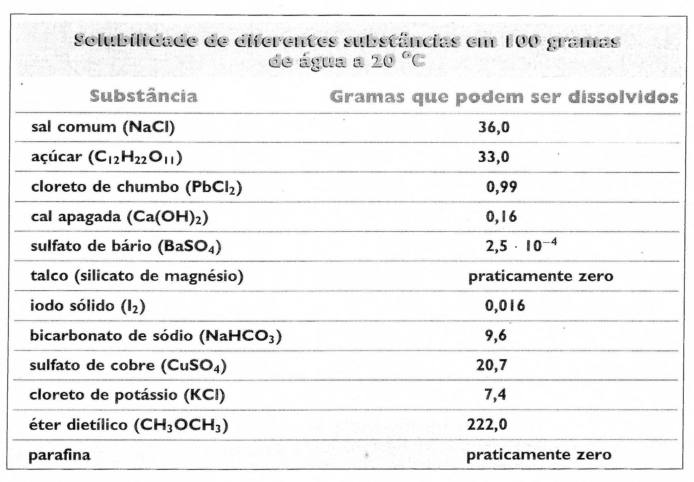
Fatores que Afetam a Solubilidade

Slide 11
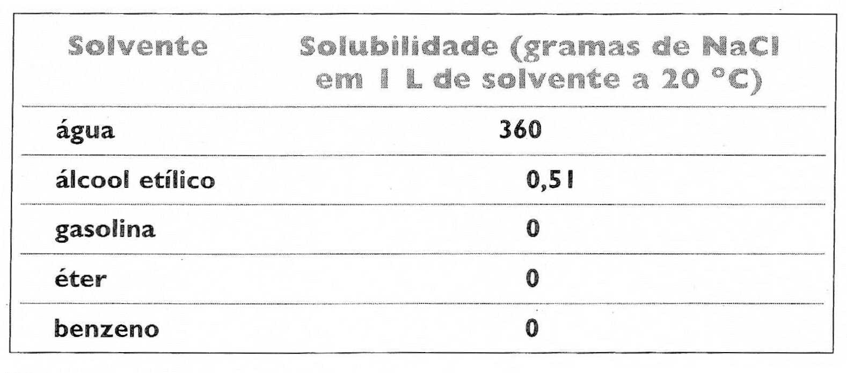
Fatores que Afetam a Solubilidade

Slide 12
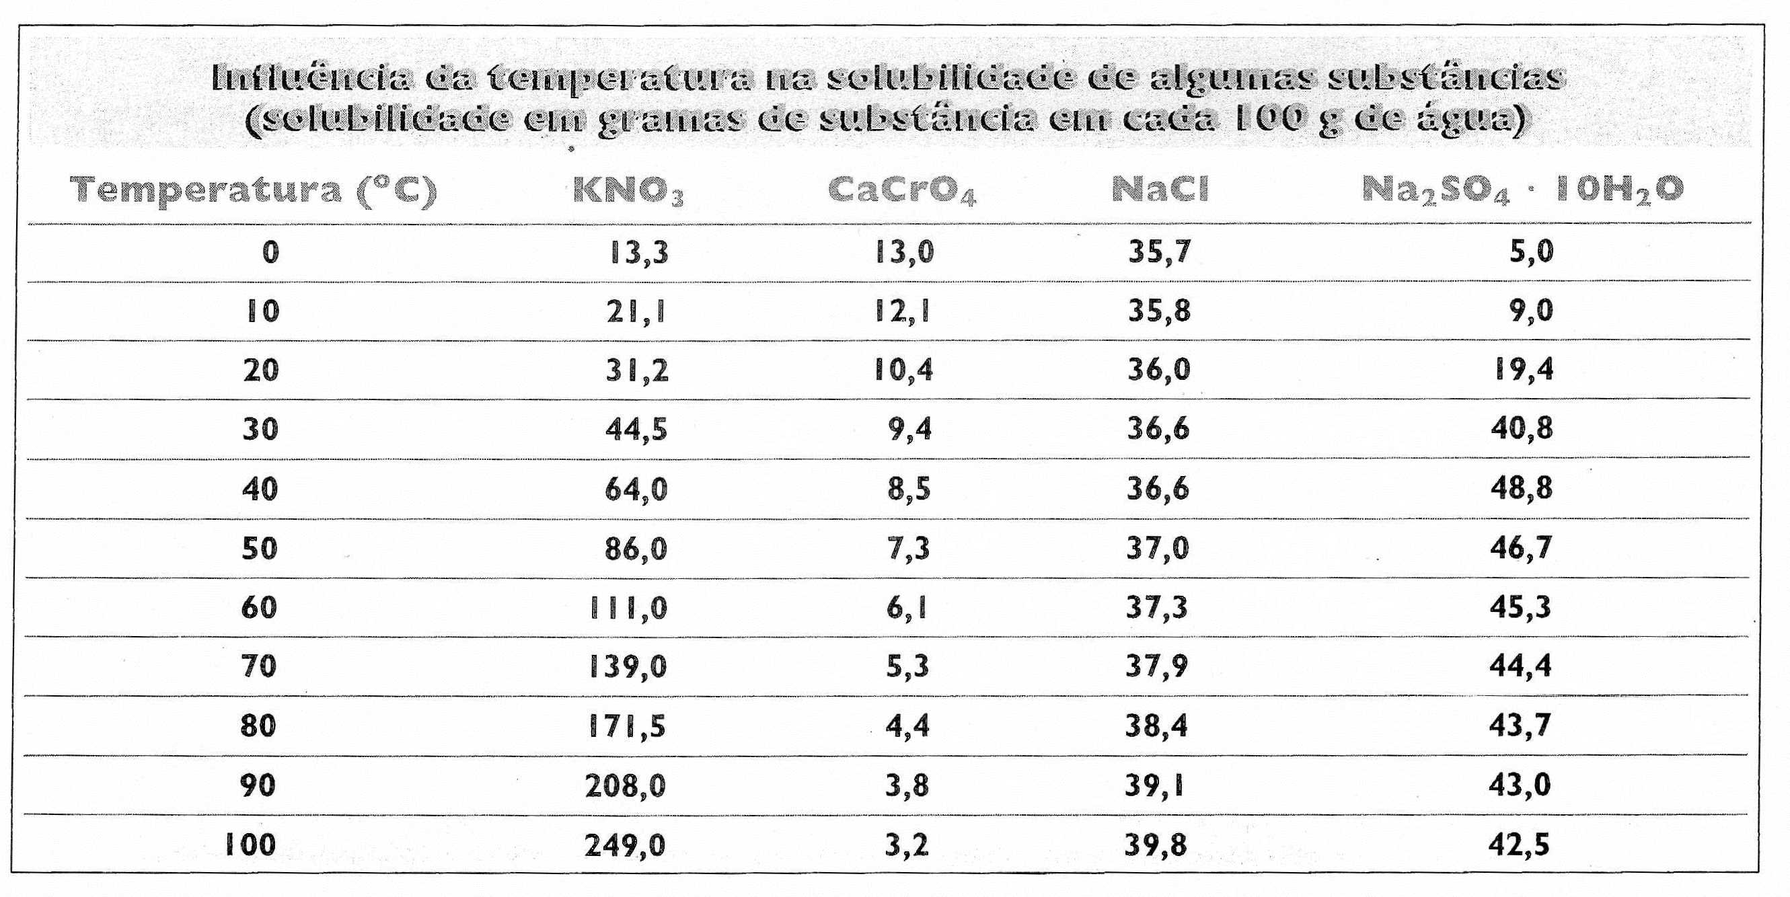
Fatores que Afetam a Solubilidade

Slide 13
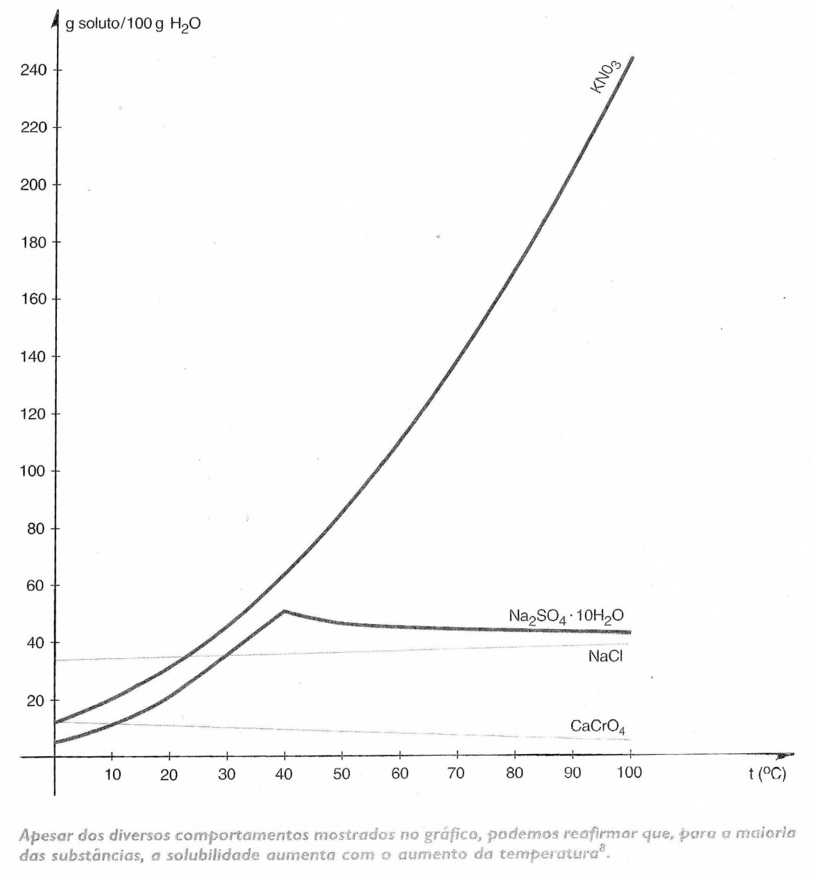
Fatores que Afetam a Solubilidade

Slide 14
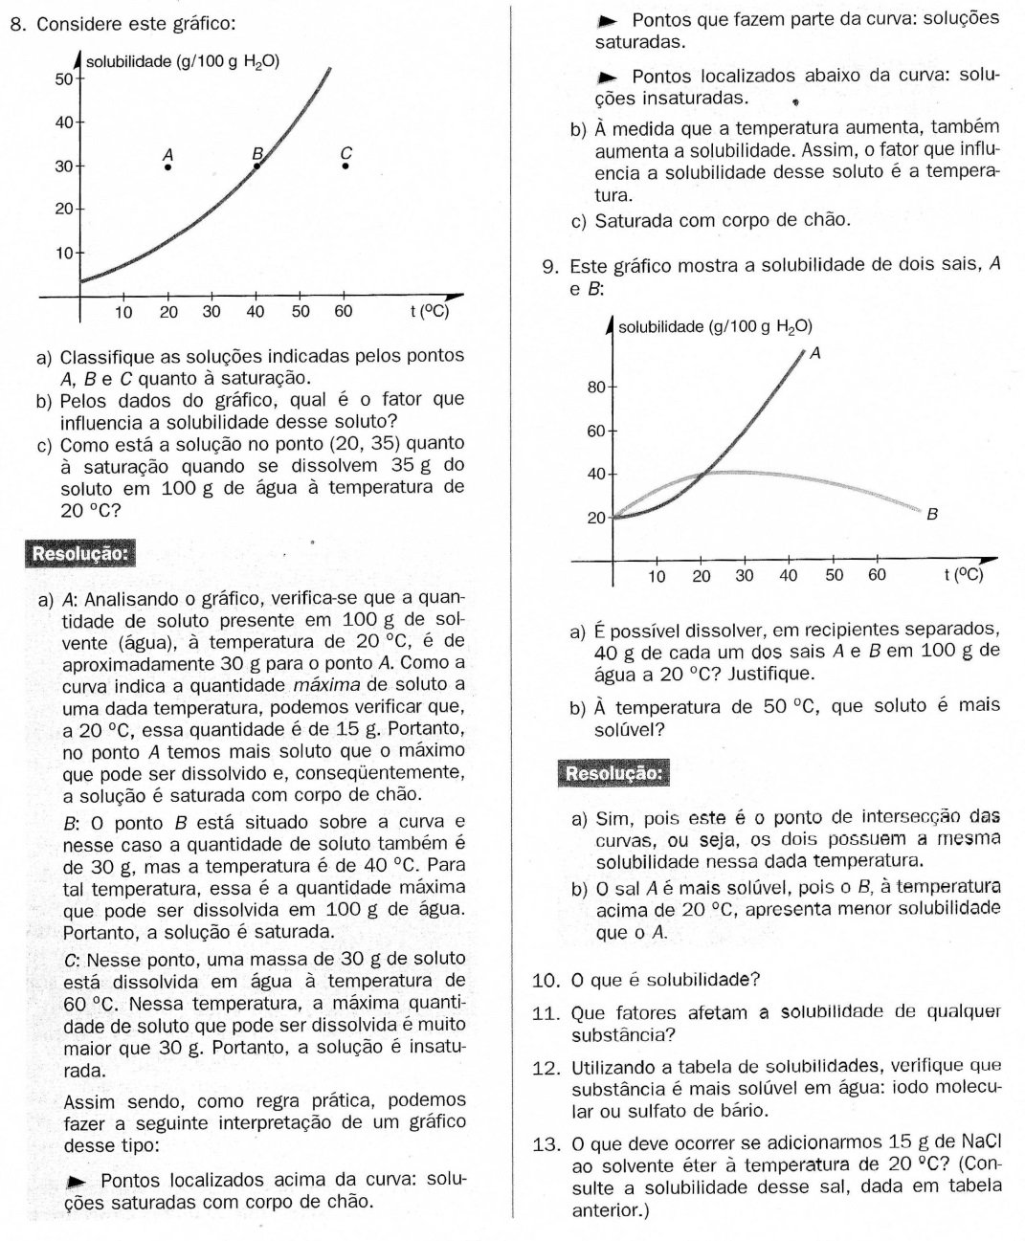
Exercícios

Slide 15
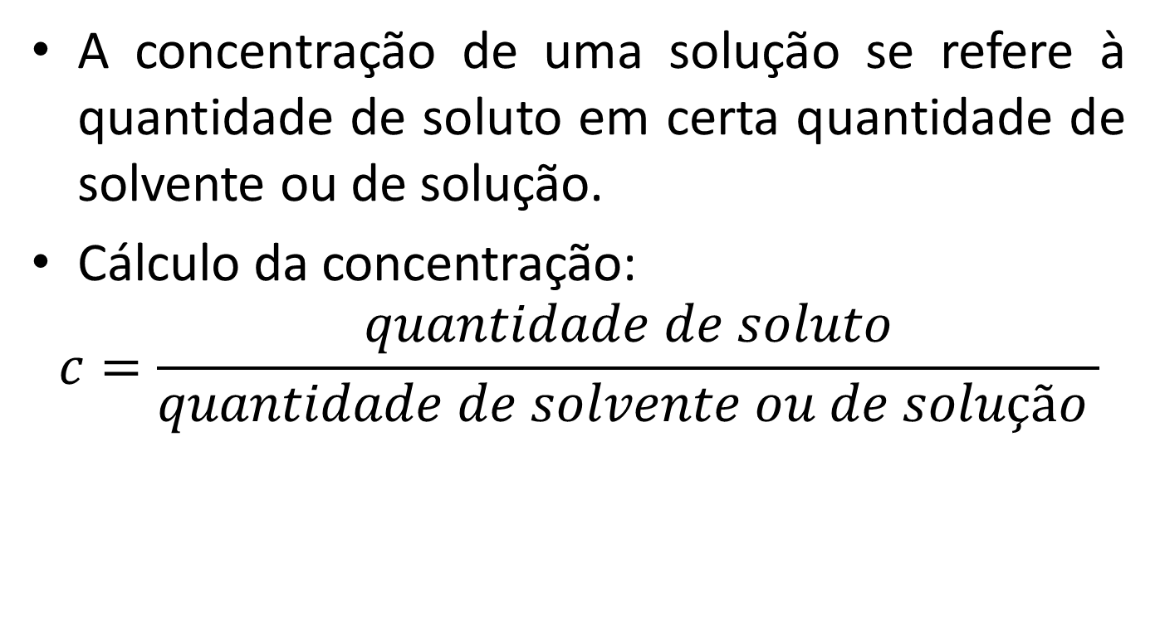
Cálculo das Concentrações
A concentração de uma solução se refere à quantidade de soluto em certa quantidade de solvente ou de solução.
Cálculo da concentração:
$$c=\frac{quantidade de soluto}{quantidade de solvente ou de solução }$$

Slide 16
Cálculo das Concentrações
As quantidades de soluto, solvente e solução podem ser expressas de diferentes: em massa, em volume, em quantidade de matéria.
Na prática, as formas mais comuns de exprimir a concentração de uma solução são:
  Massa de soluto / volume de solução
  Quantidade de matéria de soluto / volume da solução
  Massa de soluto / massa da solução
  Volume de soluto / volume de solução

Slide 17
Cálculo das Concentrações
Usaremos as seguintes notações para representar as quantidades de soluto, solvente e solução:
 | Soluto | Solvente | Solução
Massa | m₁ | m₂ | m
Volume | V₁ | V₂ | V
Quantidade de Matéria | n₁ | n₂ | n
Massa Molar | M₁ | M₂ | -

Slide 18
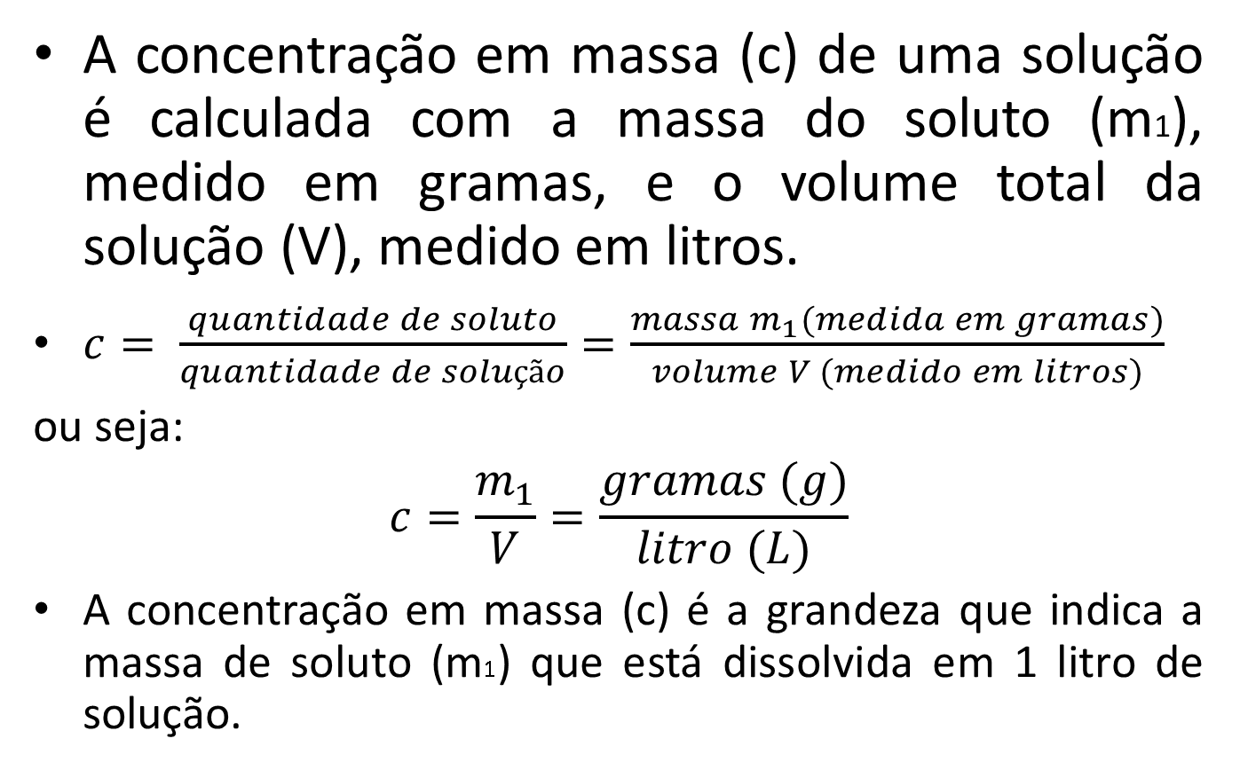
Concentração em Massa por Volume
A concentração em massa (c) de uma solução é calculada com a massa do soluto (m1), medido em gramas, e o volume total da solução (V), medido em litros.
$c= \frac{quantidade de soluto}{quantidade de solução}=\frac{massa m_{1}(medida em gramas)}{volume V (medido em litros)}$
ou seja:
$$c=\frac{m_{1}}{V}=\frac{gramas (g)}{litro (L)}$$
A concentração em massa (c) é a grandeza que indica a massa de soluto (m1) que está dissolvida em 1 litro de solução.

Slide 19
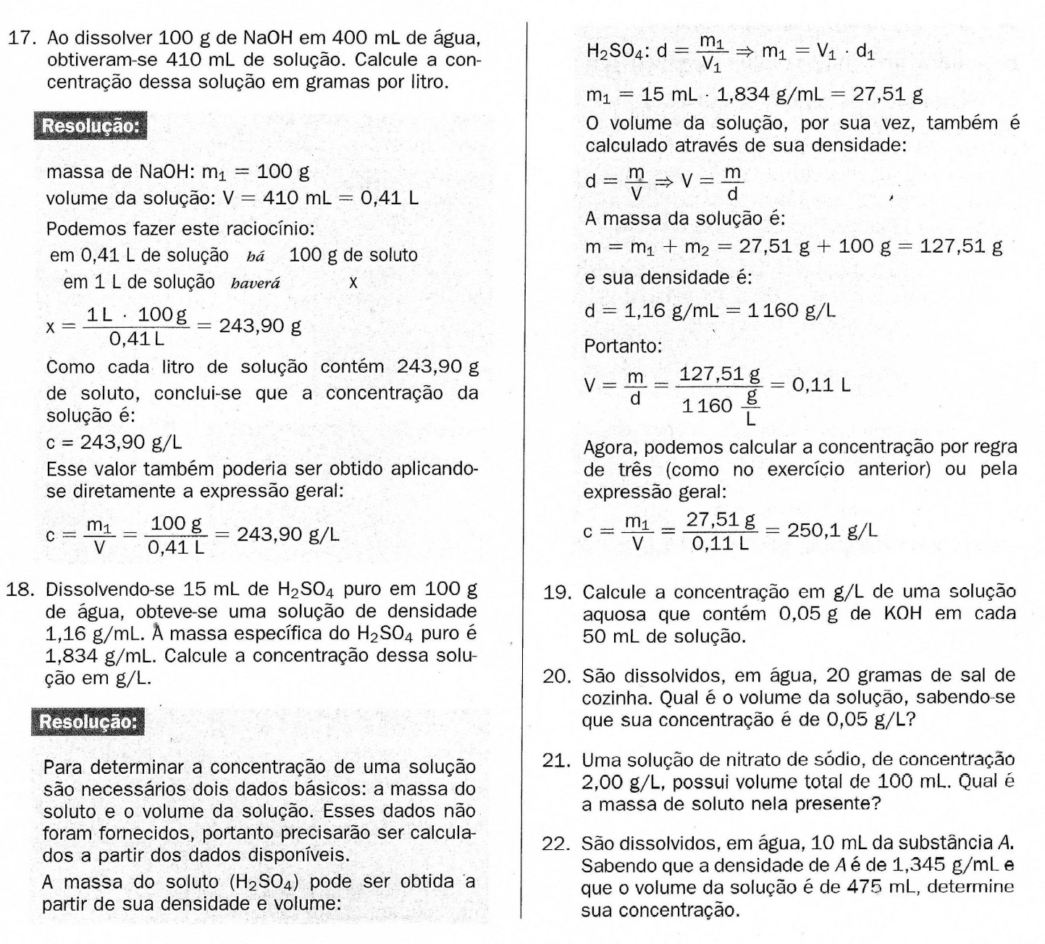
Exercícios

Slide 20
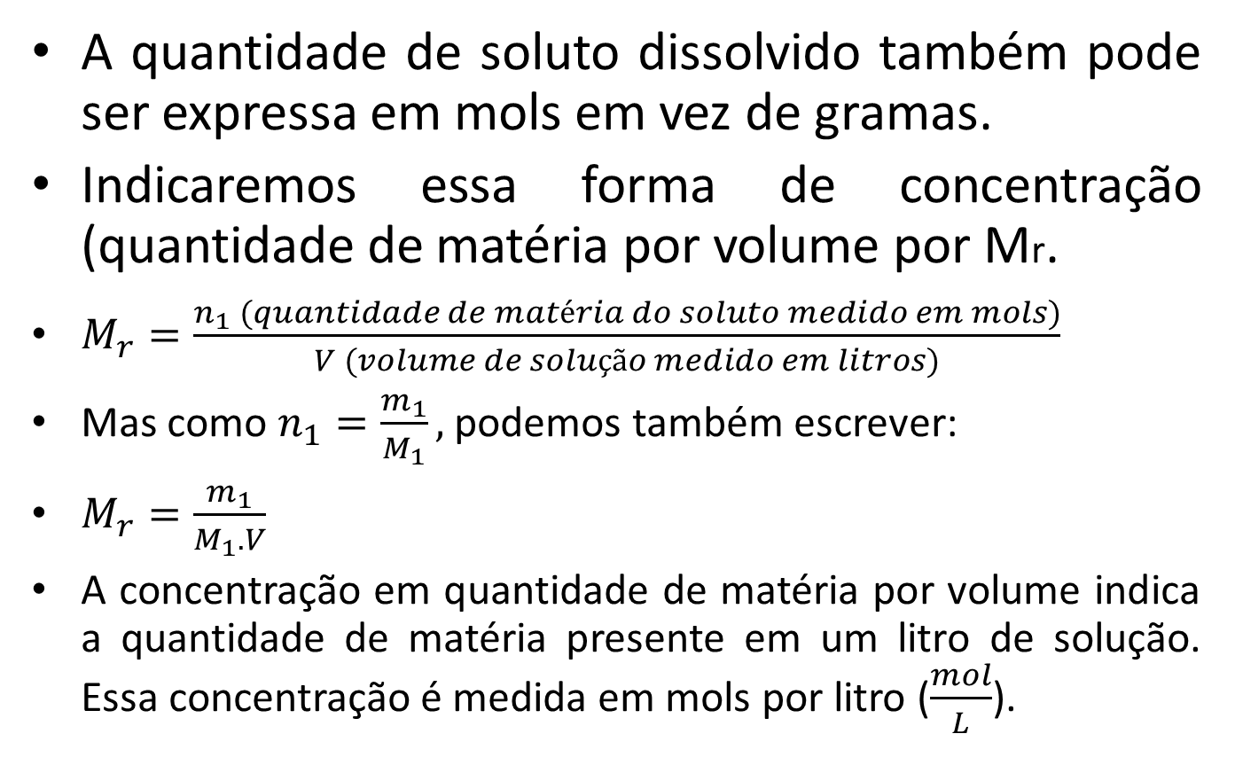
Concentração em
Quantidade de Matéria por Volume
A quantidade de soluto dissolvido também pode ser expressa em mols em vez de gramas.
Indicaremos essa forma de concentração (quantidade de matéria por volume por Mr.
$M_{r}=\frac{n_{1} (quantidade de matéria do soluto medido em mols)}{V (volume de solução medido em litros)}$
Mas como $n_{1}=\frac{m_{1}}{M_{1}},$ podemos também escrever:
$M_{r}=\frac{m_{1}}{M_{1}.V}$
A concentração em quantidade de matéria por volume indica a quantidade de matéria presente em um litro de solução. Essa concentração é medida em mols por litro ($\frac{mol}{L}$).

Slide 21
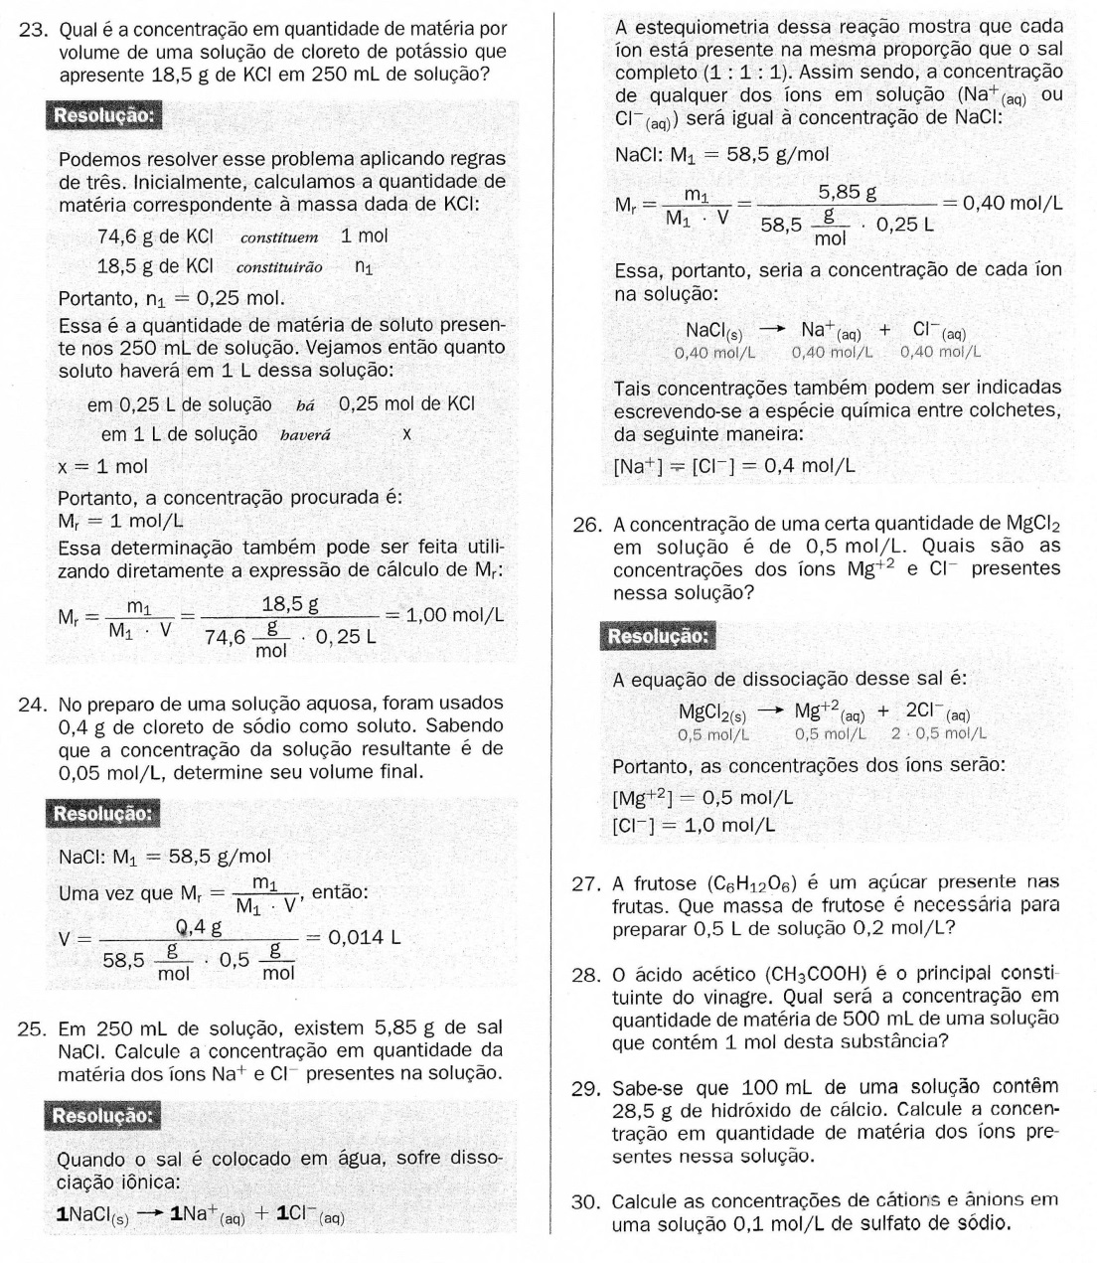
Exercícios

